Slide 1
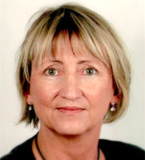
Welcher Beruf passt zu mir?
Lehrerin
Feuerwehrfrau
Ärztin

